Slide 1
Južné súhvezdia
Petra Zbínová

Slide 2
Pri rozmachu námorníctva v 16. storočí
mnoho súhvezdí zaviedol nemecký astronóm Johann Bayer a neskôr francúz Abbé Nicolas de La Caille
Väčšinou ich pomenovania súvisia s technickými vymoženosťami danej doby.
výraznejšie súhvezdia, ktoré už dostatočne vysoko vychádzajú nad obzor v oblasti Stredozemného mora, si zachovali pomenovanie podľa gréckych bájí.

Slide 3
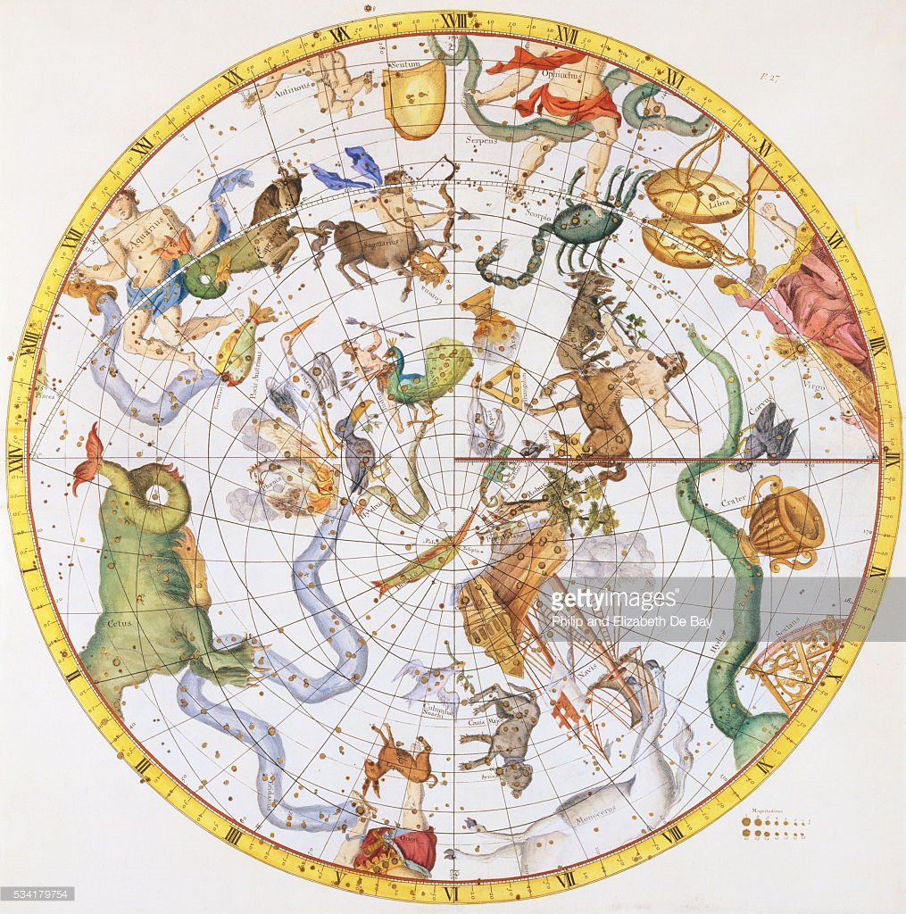

Slide 4
Antlia Ant - Výveva
Apus Aps - Rajka
Ara Ara - Oltár
Caelum Cae - Rydlo
Centaurus Cen - Kentaur
Carina Car - Kýl
Chamaeleon Cha - Chameleón
Circinus Cir - kružidlo
Columba Col - Holubica
Crux Cru - južný kríž
Dorado Dor - Mečiar
Fornax For - Pec
Grus Gru - Žeriav
Horologium Hor - Hodiny
Hydrus Hyi – Malý vodný had
Hydra hyd – Vodný had
Indus Ind - Ind
- Mensa Men – Stolový vrch
Microscopium Mic - Mikroskop
Musca Mus - Mucha
Norma Nor- Pravítko
Octans Oct - Oktant
Pavo Pav - Páv
Phoenix Phe - Fénix
Pictor Pic - Maliar
Puppis Pup - Korma
Pyxis Pyx – Kompas
Reticulum Ret - Sieť
Telescopium Tel - Dalekohlad
Triangulum Australe TrA – Južný trojuholník
Vela Vel – Lodná placha
Volans Vol - lietajuca ryba

Slide 5
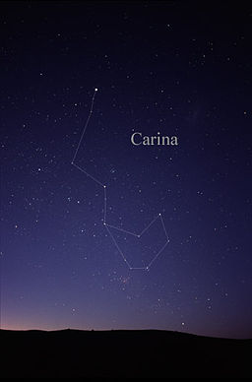
Kýl
Canopus
Loď Argo : Plachty, Korma a Kýl.

Slide 6
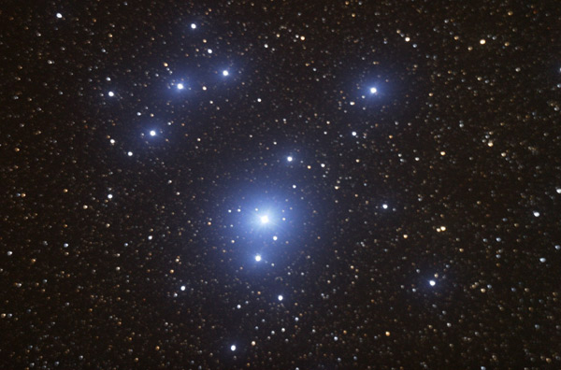
IC 2602
nazývaná aj Južné Plejády je veľká a bohatá otvorená hviezdokopa
obsahujúca 8 hviezd jasnejších ako 6^{m}.
Je od nás vzdialená 500 svetelných rokov.

Slide 7
Južný kríž
Najmenšie súhvezdie s rozlohou 68 štvorcových stupňov
Mliečna cesta
NGC 4755 nazývaná aj Šperkovnica
Uhoľné vrece

Slide 8
Vodný had
Najväčšie suhvezdie
V rektascenzii sa tiahne viac ako šesť hodín.
Rozdelený na štyri súhvezdia: Sextant, Pohár, Havran a dnešná Hydra

Slide 9
Magellanove mraky
malé sprievodné galaxie, ktoré s nami tvoria trojitý systém viazaný gravitáciou.
Velké - mečiar 165 000 ly
Malé - tukan 200 000 ly

Slide 10
ďakujem za pozornosť.

